Slide 1
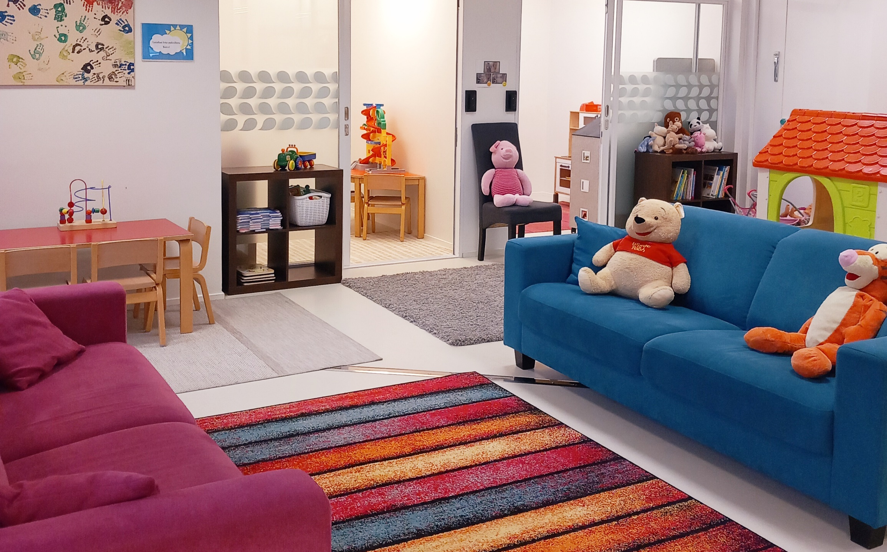
Perhetupa Lapsiperheiden kohtaamispaikka

Slide 2
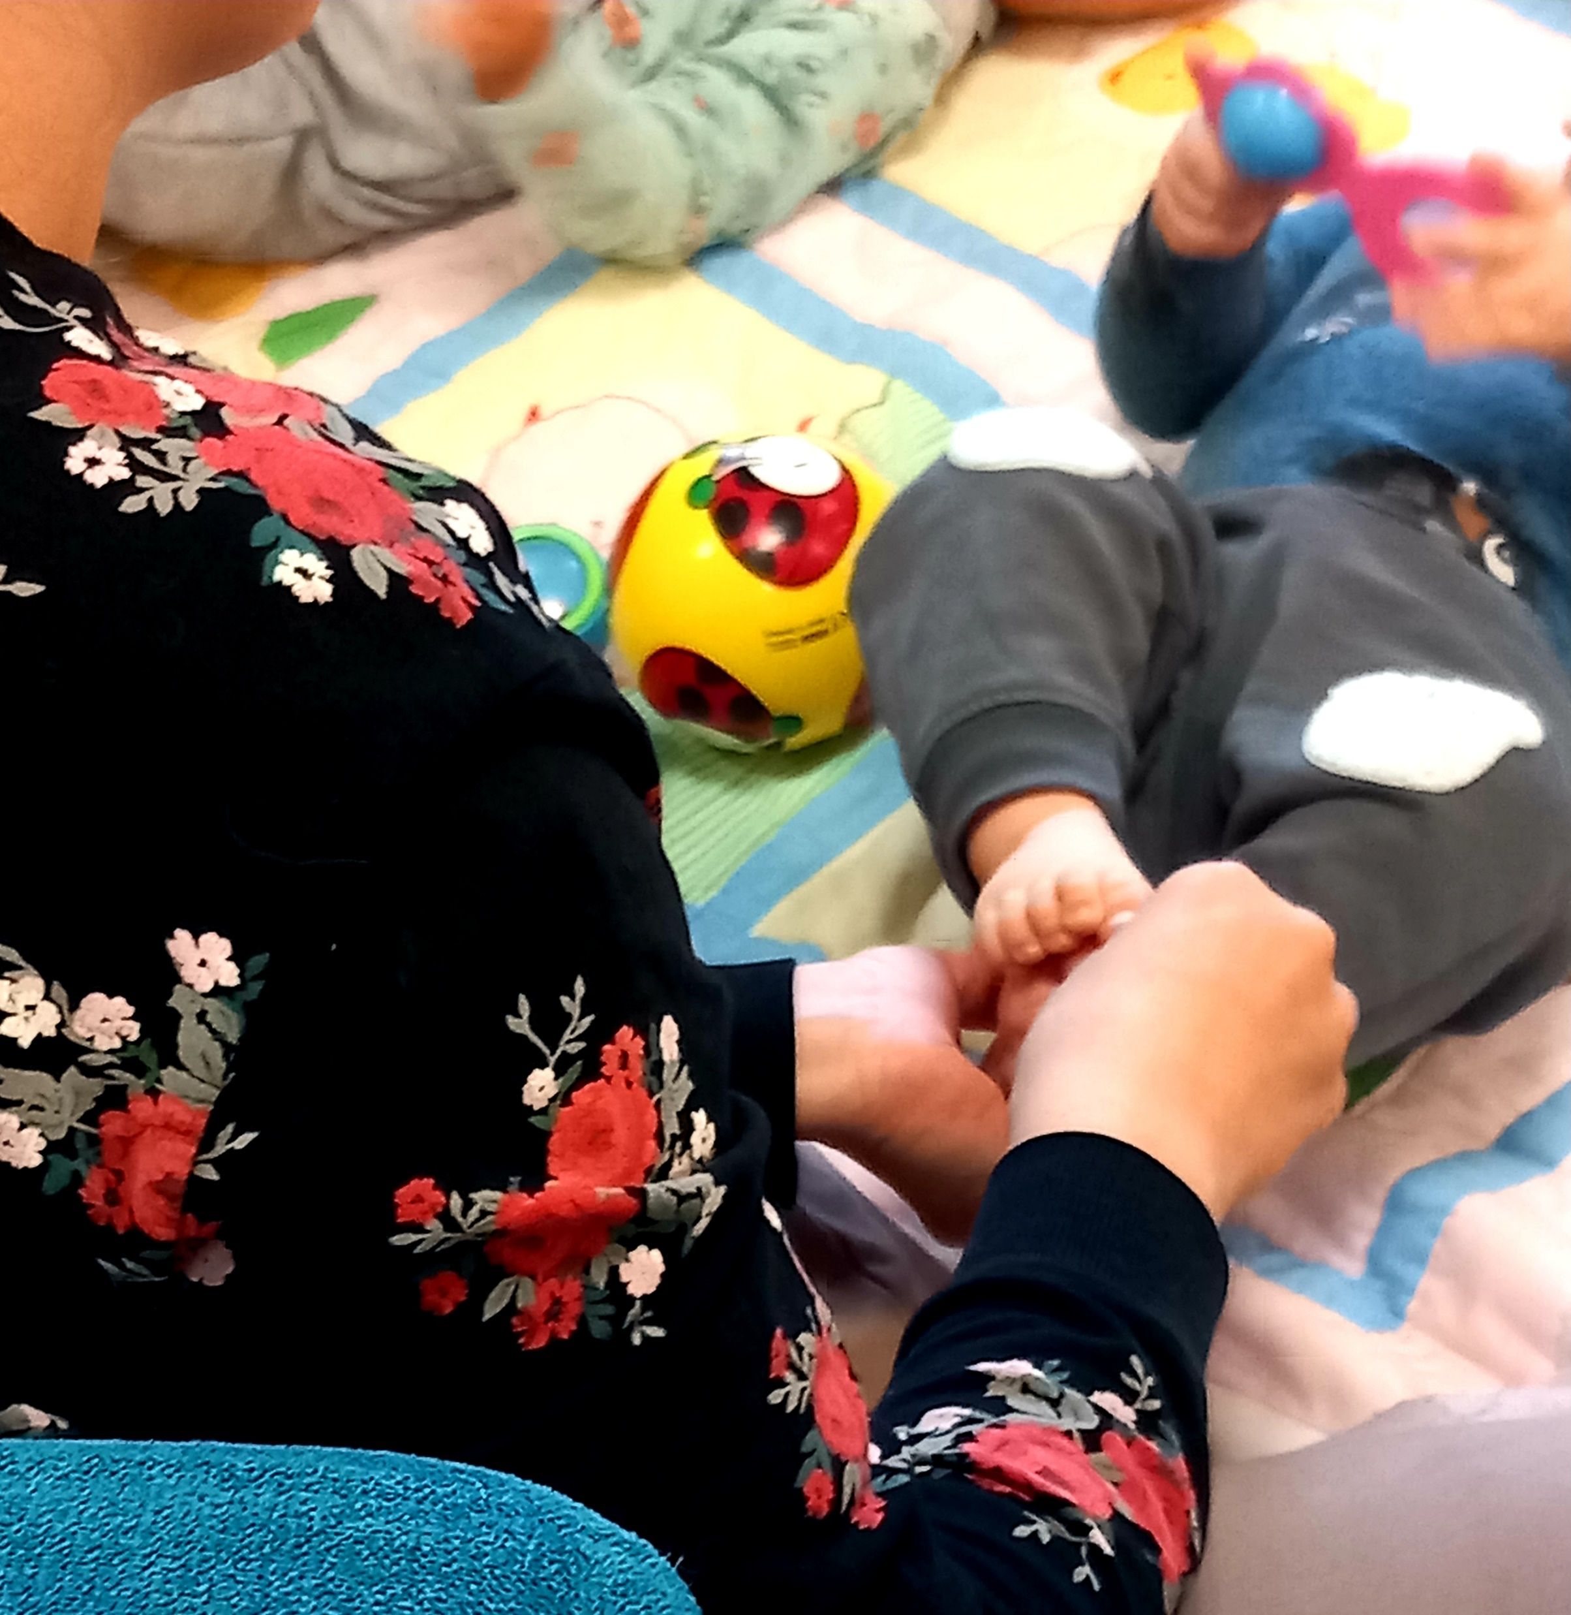
PERHETUVAN AUKIOLOAJAT:
maanantai klo 12-15 (alle 1v lapset)
tiistai klo 9-14 (0-6v)
keskiviikko klo 9-14 (0-6v)
torstai klo 9-14 (alle 1v)
perjantai klo 9-14 (0-6v)
Iltatupa ma klo 16-18 (1x/kk)
Yhteystiedot:
Kumppanuustalo Fellmannia
Kirkkokatu 27, 15140 Lahti
Puh. 044 3700744
perhetupa@letk.fi
Facebook: Perhetupa Lahti
https://ensijaturvakotienliitto.fi/lahdenensijaturvakoti/

Slide 3
Perhetuvan toiminta:
Perhetupa on kaikille lapsiperheille avoin kohtaamisen ja yhdessä olemisen paikka
Maksutonta, ei ilmoittautumista
Toiminta suunnattu vauva- ja pikkulapsiperheille
Perhetupa mahdollistaa ja tukee perheiden vertaistuen, yhteisöllisyyden ja osallisuuden toteutumista
Toiminnan tavoitteena on vähentää vanhempien ja lasten yksinäisyyden kokemusta sekä vahvistaa sosiaalisia suhteita
Tarkoituksena on myös vahvistaa vanhempien mielen hyvinvointia sekä voimavaroja

Slide 4
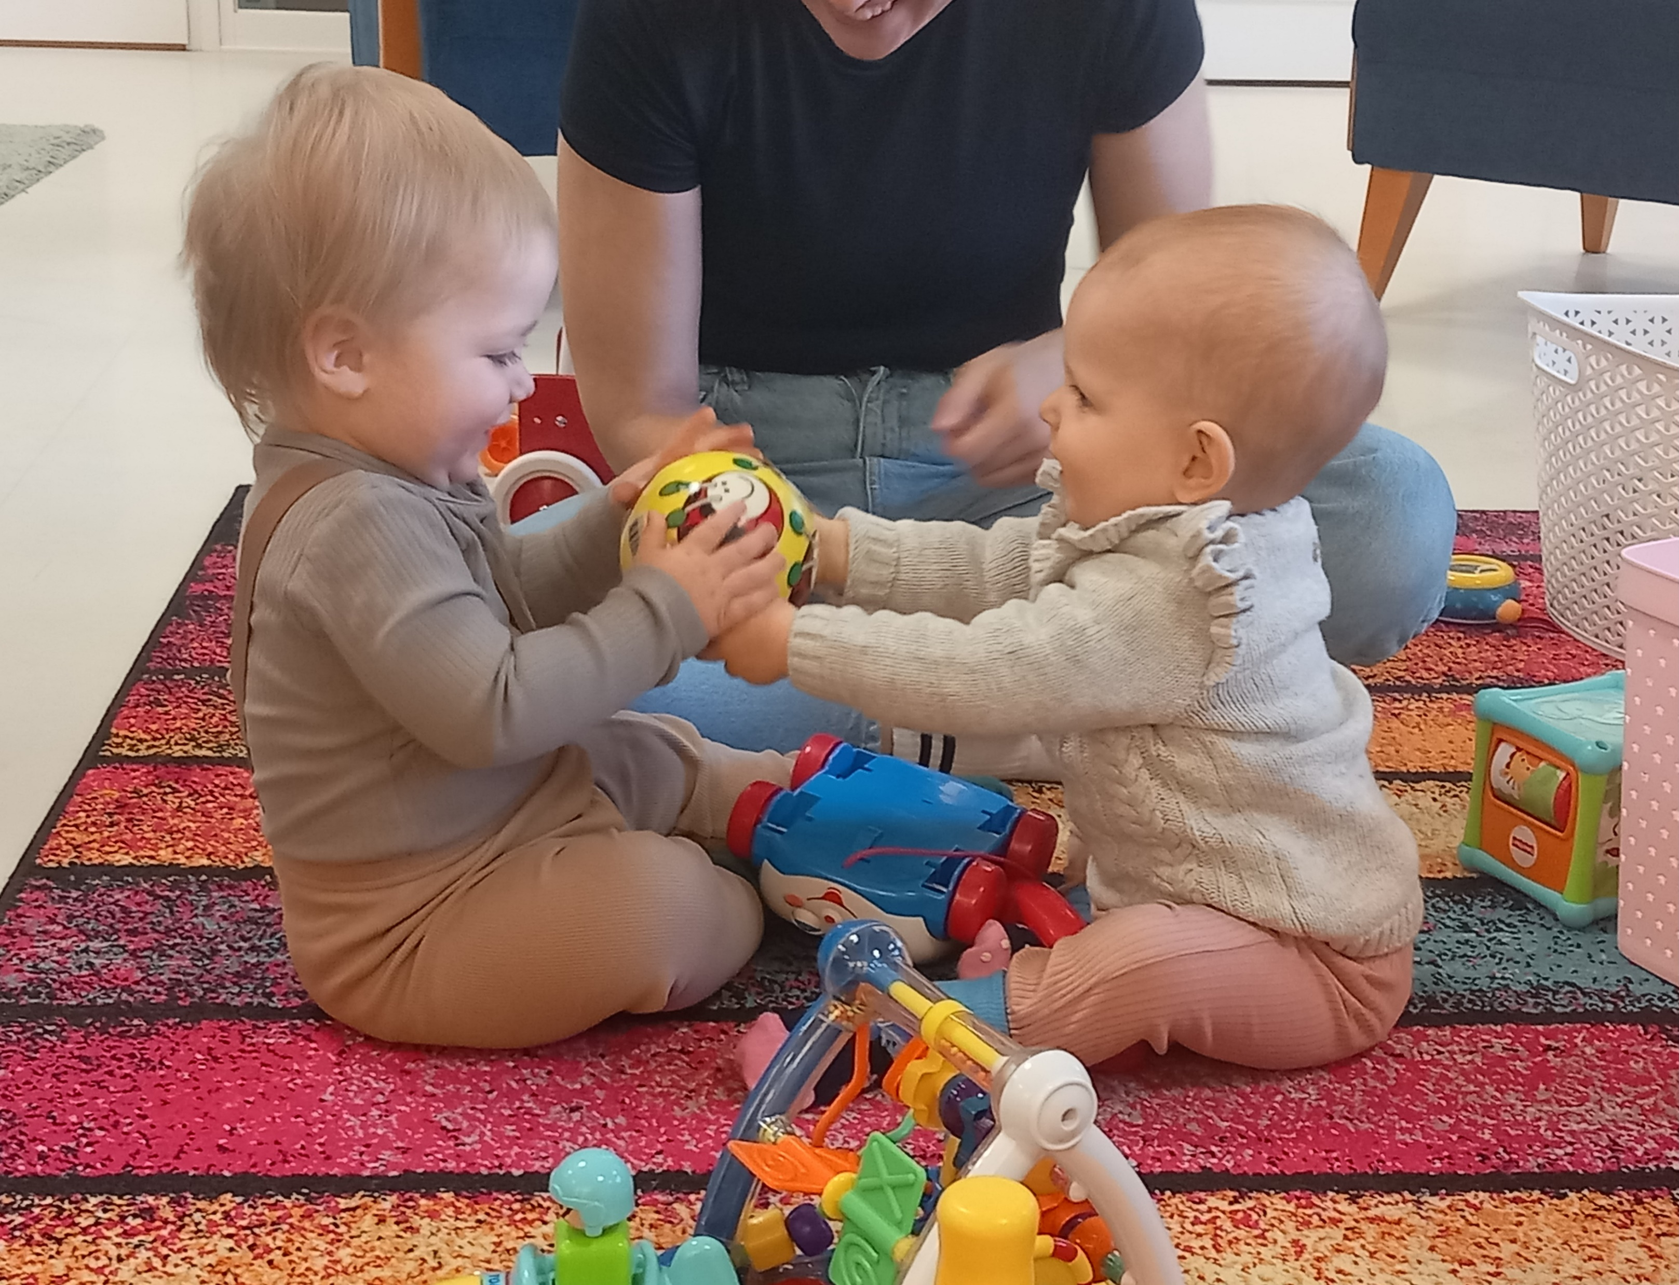
Perhetuvan vertaisryhmätoiminta
Työntekijöiden ohjaamat, suljetut ryhmät:
Voimaa vauvavuoteen- vauvaperheiden ryhmä
Yksin lasta odottavien- valmennusryhmä (yhteistyössä neuvola+Dila)
Yhdistyksen eri ryhmät käyttävät tiloja (eroryhmä, perhevalmennus, Doula-vapaaehtoiset)
Kehitetään uutta ryhmätoimintaa eri yhteistyötahojen kanssa
Perheiden omatoimiryhmät:
Perheet ja eri lapsiperhetoimijat voivat käyttää tiloja ryhmätoimintaan
Yksilöllistä tukea:
tarvittaessa yksilöllistä tukea ja apua
yhdistyksen eri ammattilaisia jalkautuu säännöllisesti toimintaan eri teemoilla
ohjaus yhdistyksen muihin avopalveluihin
tietoa muiden perhetoimijoiden palveluista
Tilapäinen kohdennettu lastenhoito:
ennakkoilmoituksella ja sopimuksen mukaan aukioloaikoina
0 - 6 -vuotiaille, hinta 8 €/kerta (max. 3h)

Slide 5
Toiminnan vaikuttavuus
Perhetuvan toiminta on tukenut merkittävästi vauva- ja pikkulapsiperheiden hyvinvointia sekä vertaistoiminnan toteutumista. Perhetuvan toiminta on tavoittanut laajasti kohderyhmänsä ja tarjonnut monipuolista sekä säännöllistä toimintaa.
Avoimen toiminnan kävijät vuodelta 2024 :
Naisia: 1697 käyntikertaa
Miehiä: 254 käyntikertaa
Lapsia: 2116 käyntikertaa
Yhteensä: 4067 käyntikertaa (aikuiset ja lapset yhteen laskettuna)
Perhetuvan toimintaa ja tuloksia arvioidaan säännöllisesti Webropol-asiakaskyselyillä, perheiden suullisella palautteella, kävijämäärien tilastoinnilla, kohtaamispaikkojen valtakunnallisilla arviointikriteereillä (LSKL).
Asiakaskyselyjen ja -palautteiden mukaan toiminta on vaikuttavaa ja vastaa erilaisiin pikkulapsiperheen ja vanhemmuuden tuomiin haasteisiin. Toiminnan tuloksena perheiden yksinäisyys on vähentynyt ja sosiaaliset suhteet ovat vahvistuneet. Vanhemmat ovat saaneet tukea ja apua toisilta vanhemmilta sekä työntekijöiltä erilaisiin lapsiperheiden arjen haasteisiin ja käytännön pulmiin. Vanhempien voimavarat ovat kohentuneet ja mielen hyvinvointi vahvistunut. Perhetuvalla on ollut yhteisöllinen ja turvallinen ilmapiiri ja osallisuuden kokemus on vahvistunut.

Slide 6
Perhetupa osana Päijät-Hämeen perhekeskusverkostoa
Yhteistyötä ja yhdessä tekemistä:
Päijät-Hämeen lapsiperhetoimijoiden verkostot ja yhteiset tapahtumat.
Osallisena Päijät-Hämeen kohtaamispaikkaverkostossa.
Toimijana Lahden kohtaamispaikkaverkostossa, toimijoilla on yhteinen viikoittain julkaistava perheiden toimintakalenteri, säännölliset tapaamiset, tapahtumia sekä kohdennettua perheiden aineellista avustamista.
THL:n valtakunnallisessa kohtaamispaikkaverkostossa sekä LSKL:n Perheet keskiöön -toiminnan kanssa yhteistyössä.

